Slide 1
Кодирование графической информации

Slide 2
Графическая информация, как и информация любого другого типа, хранятся в памяти компьютера в виде двоичных кодов. Изображение, состоящее из отдельных точек, каждая из которых имеет свой цвет, называется растровым изображением. Минимальный элемент такого изображения в полиграфии называется растр, а при отображении графики на мониторе минимальный элемент изображения называют пиксель (pix)

Slide 3
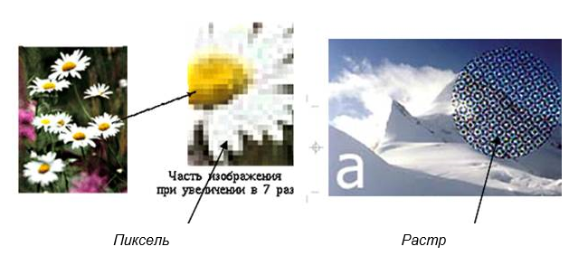

Slide 4
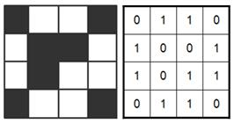
Если пиксель изображения может быть раскрашен только в один из 2х цветов, допустим, либо в черный (0), либо в белый (1), то для хранения информации о цвете пикселя достаточно 1 бита памяти (log₂(2)=1 бит). Соответственно, объем, занимаемый в памяти компьютера всем изображением, будет равен числу пикселей в этом изображении

Slide 5
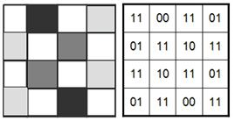
Если под хранение информации о цвете пикселя выделить 2 бита, то число цветов, допустимых для раскраски каждого пикселя, увеличится до 4х (N=2²=4), а объем файла изображения в битах будет вдвое больше, чем количество составляющих его пикселей

Slide 6
При печати на не цветном принтере обычно допускает 256 градаций серого цвета (от черного (0) до белого (255)) для раскраски каждой точки изображения. Под хранение информации о цвете точки в этом случае отводится 1 байт, т.е. 8 бит (log₂(256)=8 бит).

Slide 7
Восприятие цвета человеком и животными
Цвет — это ощущение, которое возникает в сознании человека при воздействии на его зрительный аппарат электромагнитного излучения с длиной волны в диапазоне от 380 до 760 нм. Эти ощущения могут быть вызваны и другими причинами: болезнь, удар, мысленная ассоциация, галлюцинации, и др.
Способность к цветоощущению возникла в процессе эволюции как реакция адаптации, как способ получения сведений об окружающем мире и способ ориентирования в нем. Каждый человек воспринимает цвета индивидуально, отлично от других людей. Однако у большей части людей цветовые ощущения очень схожи.
Физической основой цветовосприятия является наличие специфических светочувствительных клеток в центральном участке сетчатки глаза, так называемых палочек и колбочек.
Различают три вида колбочек, по чувствительности к разным длинам волн света (цветам). Колбочки S-типа чувствительны в фиолетово-синей, M-типа — в зелено-желтой, и L-типа — в желто-красной частях спектра.
Наличие этих трех видов колбочек (и палочек, чувствительных в изумрудно-зеленой части спектра) даёт человеку цветное зрение.

Slide 8
В ночное время зрение обеспечивают только палочки, поэтому ночью человек не может различать цвета.
Каждое животное видит мир по-своему. Сидя в засаде, лягушка видит только движущиеся предметы: насекомых, на которых она охотится, или своих врагов. Чтобы увидеть всё остальное, она должна сама начать двигаться.
Сумеречные и ночные животные (например, волки и другие хищные звери), как правило, почти не различают цветов.
Стрекоза хорошо различает цвета только нижней половиной глаз, верхняя половина смотрит в небо, на фоне которого добыча и так хорошо заметна.

Slide 9
О хорошем зрении насекомых мы можем судить хотя бы по красоте цветков растений - ведь эта красота предназначена природой именно для насекомых - опылителей. Но мир, каким они его видят, сильно отличается от привычного для нас. Цветки, которые опыляют пчелы, обычно не окрашены в красный цвет: пчела этот цвет воспринимает, как мы - черный. Зато, вероятно, многие невзрачные на наш взгляд цветы приобретают неожиданные великолепие в ультрафиолетовом спектре, в котором видят насекомые. На крыльях некоторых бабочек (например, лимонницы, боярышницы) имеются узоры, скрытые от человеческого глаза и видимые только в ультрафиолетовых лучах. Когда муравьев в ходе опыта стали облучать сильными ультрафиолетовыми лучами, они побежали укрываться "в тень" не под защиту пропускавшей ультрафиолет темной дощечки, а под прозрачное, на наш взгляд, стекло, задерживавшее эти лучи.

Slide 10
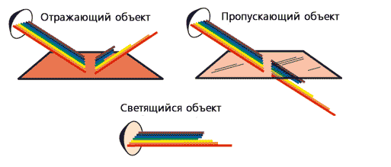
Цветовые модели RGB и CMYK
Все объекты окружающего мира можно разделить на: излучающие (светящиеся: солнце, лампа, монитор), отражающие излучение (бумага) и пропускающие (стекло).

Slide 11
В зависимости от того, является объект излучающим или отражающим для представления описания его цвета в виде числового кода используются две обратных друг другу цветовые модели: RGB или CMYK.
Модель RGB используется в телевизорах, мониторах, проекторах, сканерах, цифровых фотоаппаратах… Эта модель является аддитивной (суммарной), что означает, что цвета в этой модели добавляются к черному (blacK) цвету.
Основные цвета в этой модели: красный (Red), зеленый (Green), синий (Blue). Их парное сочетание в равных долях дает дополнительные цвета: желтый (Yellow), голубой (Cyan) и пурпурный (Magenta).
R+G=Y; G+B=C; B+R=M.
Сумма всех трех основных цветов в равных долях дает белый (White) цвет: R+G+B=W.

Slide 12
Цветовая модель CMYK используется в полиграфии при формировании изображений, предназначенных для печати на бумаге. Основными цветами в ней являются те, которые являются дополнительными в модели RGB, т.к. они получаются вычитанием цветов RGB из белого цвета. Поэтому модель CMYK называется субтрактивной.
C=W-R; M=W-G; Y=W-B.
В свою очередь парное сочетание в равных долях цветов модели CMY дает цвета модели RGB. Всем известно, что если смешать на бумаге желтую и голубую краску, получится зеленый цвет. На языке цветовых моделей, это описывается выражением: Y+C=G, кроме того, C+M=B иM+Y=R.
В теории, сумма C+M+Y=K, т.е. дает черный (blacK) цвет, но поскольку реальные типографские краски имеют примеси, их цвет не совпадает в точности с теоретически рассчитанным голубым, желтым и пурпурным. Особенно трудно получить из этих красок черный цвет. Поэтому в модели CMYK к триаде CMY добавляют черный цвет K. От слова blacK для обозначения черного цвета взята последняя буква, и т.к. буква B уже используется в модели RGB для обозначения синего цвета.

Slide 13
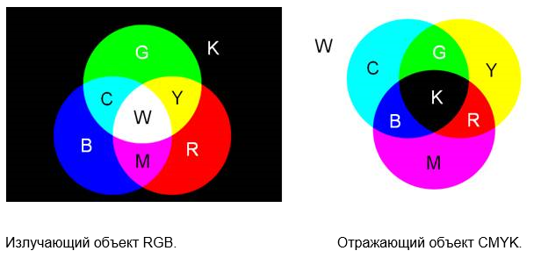

Slide 14
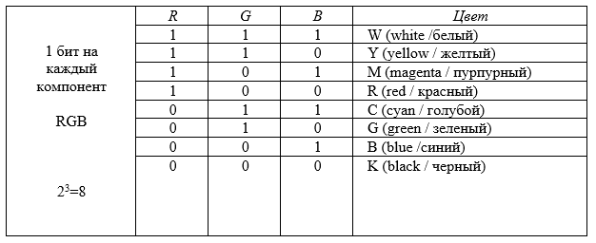
Если кодировать цвет одной точки изображения тремя битами, каждый из которых будет являться признаком присутствия (1) или отсутствия (0) соответствующей компоненты системы RGB, то мы получим все восемь различных цветов описанных выше моделей.

Slide 15
На практике же, для сохранения информации о цвете каждой точки цветного изображения в модели RGB обычно отводится 3 байта (т.е. 24 бита) - по 1 байту (т.е. по 8 бит) под значение цвета каждой составляющей. Таким образом, каждая RGB-составляющая может принимать значение в диапазоне от 0 до 255 (всего 2⁸=256 значений), а каждая точка изображения, при такой системе кодирования может быть окрашена в один из 2^{3*8}=2²⁴=16 777 216 цветов. Такой набор цветов принято называть True Color (правдивые цвета), потому что человеческий глаз все равно не в состоянии различить большего разнообразия.

Slide 16
Цветовой куб
Изменяющиеся в диапазоне от 0 до 255 координаты RGB образуют цветовой куб. Любой цвет расположен внутри этого куба и описывается своим набором координат, показывающем в каких долях смешаны в нем красная, зеленая и синяя составляющие

Slide 17
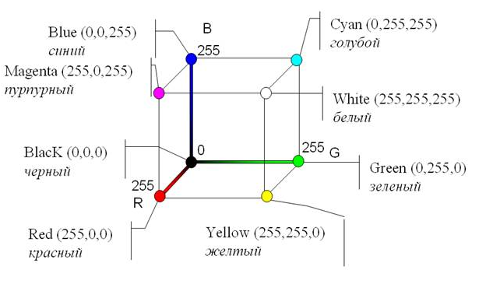

Slide 18
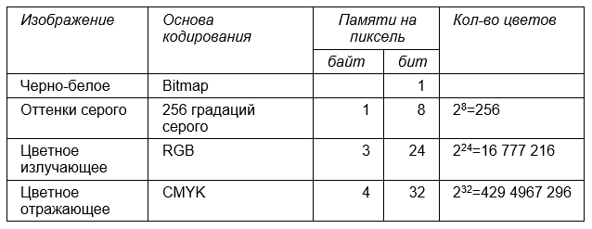

Slide 19
Цветовая модель HSB
Две описанные выше модели удобны скорее для компьютеров, чем для нас с вами. Человеку гораздо проще не синтезировать цвет из отдельных составляющих, а выбирать его, ориентируясь на более естественные параметры: тон, насыщенность, яркость. Именно эти три параметра и стали основой для модели HSB (Hue, Saturation, Brightness), она же HSL (Hue, Saturation, Lightness).
Параметр тона Hue (читается «хью») — это чистый цвет сам по себе — один из цветов спектра (радуги). В модели HSB он представлен как замкнутый круг, положение конкретного оттенка на котором указывается в градусах от 0 до 359.
Параметр Saturation — это насыщенность. Чем меньше насыщенность, тем ближе цвет к серому и наоборот: с увеличением насыщенности цвет становится сочнее. Lightness, соответственно, определяет долю белого в итоговом цвете.

Slide 20
Цветовая модель Lab
В попытке совместить цветовой охват моделей RGB и CMYK была создана модель Lab, не привязанная к среде вывода. Параметр модели L показывает общую яркость пикселов, параметром a передаются цвета от темно-зеленого до ярко-розового с разными вариациями насыщенности и яркости, а параметром b — от светло-синего до ярко-желтого. Модель Lab обеспечивает наибольшую совместимость, цветовой охват и скорость. Из-за своей универсальности Lab широко используется способными в ней разобраться профессионалами

Slide 21
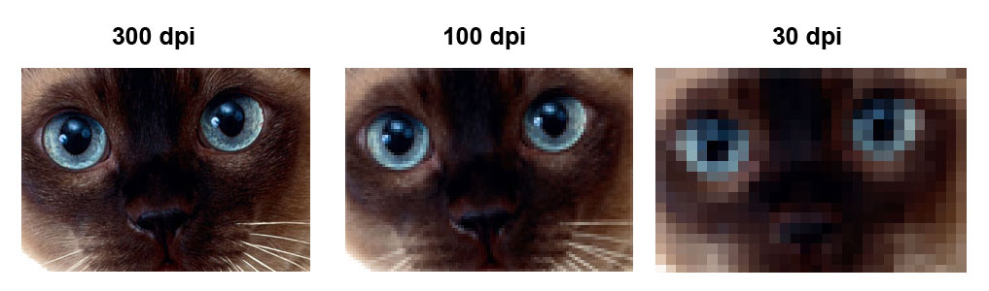
Чем меньше размер точки, тем больше разрешающая способность, а значит, выше качество изображения.
Величина разрешающей способности выражается в dpi
(dot per inch – точек на дюйм), т.е. количество точек в полоске изображения длиной один дюйм (1 дюйм=2,54 см.)

Slide 22
Количество информации, которое используется для кодирования цвета точки изображения, называется глубиной цвета.
В процессе дискретизации используются различные палитры цветов (наборы цветов, которые могут принять точки изображения).
Количество цветов N в палитре и количество информации I, необходимое для кодирования цвета каждой точки, могут быть вычислены по формуле: N=2
I

Slide 23
Пример:
Для кодирования черно-белого изображения (без градации серого) используются всего два цвета – черный и белый. По формуле N=2 можно вычислить, какое количество информации необходимо, чтобы закодировать цвет каждой точки:
I
I
1
2=2
2=2
I = 1 бит
Для кодирования одной точки черно-белого изображения
достаточно 1 бита.

Slide 24
Задачи:
1. Растровый графический файл содержит черно-белое изображение с 16 градациями серого цвета размером 10х10 пикселей. Каков информационный объем этого файла?
4
Решение: 16 = 2 ; 10*10*4 = 400 бит
2. 256-цветный рисунок содержит 120 байт информации. Из скольких точек он состоит?
Решение:
120 байт = 120*8 бит; 265 = 2 (8 бит – 1 точка).
120*8/8 = 120
8

Slide 25
Задачи:
Рассчитайте объём памяти, необходимый для кодирования
рисунка, построенного при графическом разрешении
монитора
800х600 с палитрой 32 цвета.
Решение:
800*600*5 бит = 2400000 бит : 8 : 1024 = 293 Кбайт
2. Какой объем видеопамяти необходим для хранения четырех
страниц изображения при условии, что разрешающая
способность дисплея 640х480 точек, а глубина цвета 32?
Решение:
640*480*5*4 = 6144000 бит : 8 : 1024 = 750 Кбайт

Slide 26
ЗАДАЧА 1:
Рассчитать необходимый объем видеопамяти (в Мбайтах) для графического режима с разрешением 800 х 600 точек и глубиной цвета 24 бита на точку.

Slide 27
Решение:
Находим К – количество точек на экране: 800 * 600 = 480 000
Необходимый объем видеопамяти :
24 бит * 480 000 = 11 520 000 бит =
1 440 000 байт =
= 1406, 25 Кбайт =
= 1,37 Мбайт
Ответ: 1,37 Мбайт

Slide 28
Задача 2:
Определите информационный объём (в Кбайтах) растрового изображения размером 1024 * 768 пикселей, состоящего из 64 цветов.

Slide 29


Решение:
Находим количество точек (пикселей)
К = 1024 * 768 = 786 432.
Находим глубину цвета по формуле:
64 = 2^{i}, глубина цвета i = 6 бит.
Переведём в более крупные единицы измерения количества информации:
= 96*6 = 576 Кбайт
Ответ: 576 Кбайт

Slide 30
Задача 3:
Цветное с палитрой из 256 цветов растровое изображение имеет размер 100 * 100 точек. Какой информационный объём имеет изображение?

Slide 31
Решение:
Находим глубину цвета по формуле:
256 = 2^{i}, глубина цвета i = 8 бит.
Переведём в более крупные единицы измерения количества информации:
I=100*100*8 = 9,8 Кбайт
8*1024

Slide 32
Задача 4:
Для хранения растрового изображения размером 128 * 128 пикселя отвели 4 Кб памяти. Каково максимально возможное число цветов в палитре изображения?

Slide 33
Решение:
128 * 128 = 16384 пикселей
4 КБайта = 4096 байт = 32768 бит
32768 / 16384 = 2 бита / пиксель
2² = 4
Ответ: 4

